Slide 1
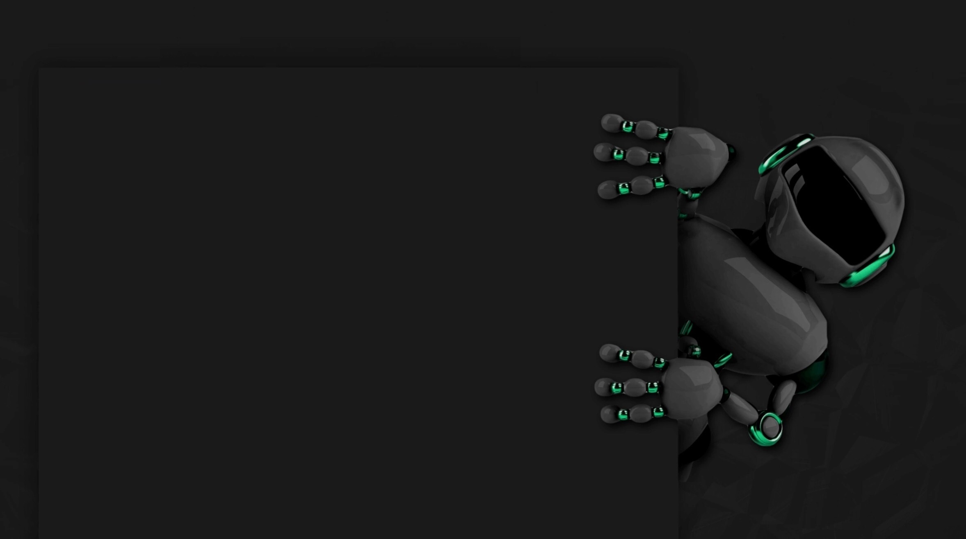


Информационно-аналитическая
программа «Adronik.bot-Ваш помощник в
Инвестициях» на базе Telegram
Инициативная разработка:
ФГБОУ ВО «Тверской государственный университет»
команда проекта

Slide 2

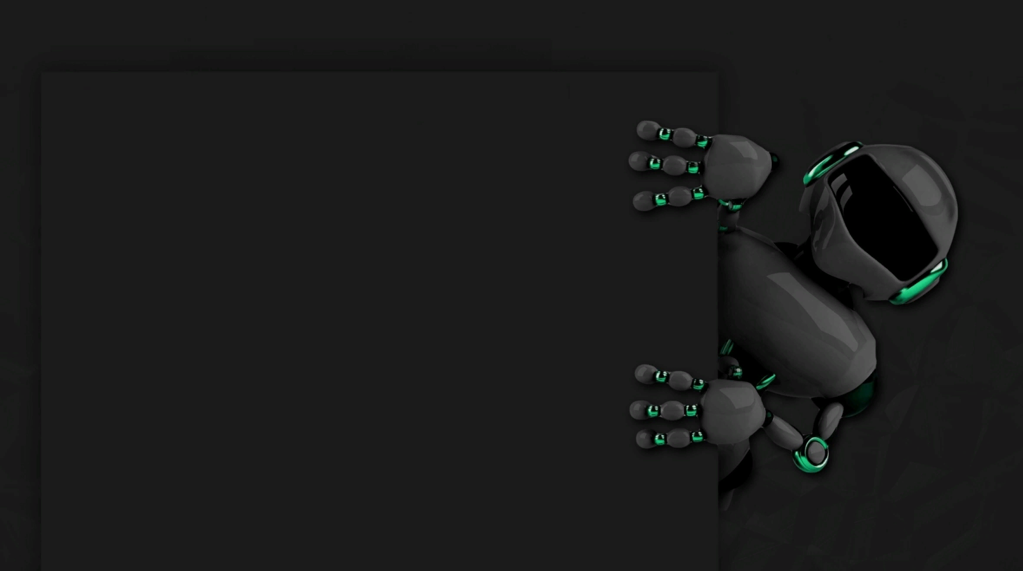
Пользователь и его проблема
Пользователями нашей работы будут как начинающие, так и опытные инвесторы. Зачастую инвестору трудно определиться с выбором ценных бумаг, которые в будущем принесут максимальный доход, т.к. в процессе выбора возникает множество трудностей, связанных с необходимостью поиска котировок акций, анализа оперативной информации с фондовых бирж, выбором оптимального соотношения риска и доходности.

Slide 3
Решение
Информационно-аналитическая программа "Adronik.bot - Ваш помощник в инвестициях" на базе Telegram поможет инвестору определиться с выбором вложения своих средств в ценные бумаги российских эмитентов. Программа позволяет составить инвестиционный портфель с максимальной доходностью и минимально возможными рисками, проанализировать динамику цен на обыкновенные акции в режиме реального времени, быть в курсе новостей с фондовой биржи.

Slide 4
Аналоги решения
Самостоятельная работа инвестора по анализу ситуации на фондовом рынке;
Помощь профессиональных участников рынка ценных бумаг, которые берут фиксированную плату за свои услуги.
Платные курсы по обучению инвестированию.

Slide 5
Наша команда
Андроник Вадим Игоревич – ответственный разработчик программы
Баранова Полина Александровна – специалист по бизнес-плану
Гнатюк Виктория Валерьевна – специалист по сбыту и продажам
Горелова Анастасия Михайловна – специалист по связью с общественностью
Морозова Дарья Васильевна – специалист по ценообразованию
Смирнова Александра Романовна – специалист по маркентигу и рекламе
Хомутинников Алексей Иванович – руководитель проекта

Slide 6

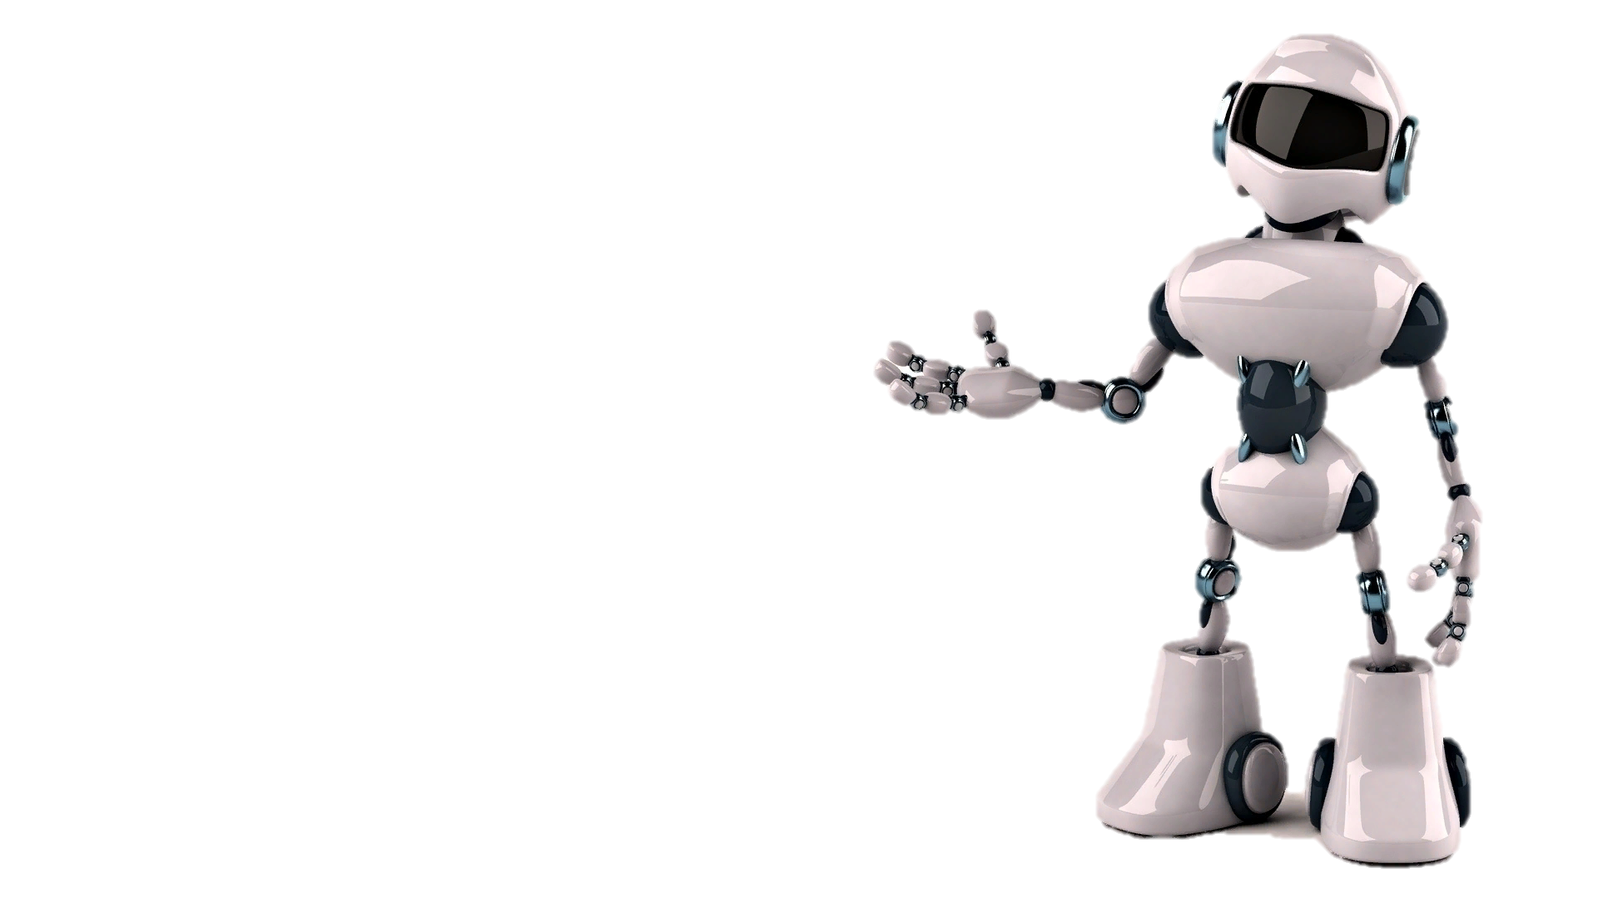
Вопросы к экспертам
Как образуется цена
Каковы оптимальные способы рекламы проекта

Slide 7
Заинтересованные
стороны/стейкхолдеры
Начинающий инвестор
Профессиональный
инвестор
Брокер
Дилер
Инвестиционный советник

Slide 8
Дальнейшие шаги по работе
над проектом
Планирование тайминга выполнения проекта;
Доработка интерактивной части телеграмм-бота;
Определение стоимости услуги и способов ее оплаты;

Slide 9
Дальнейшие шаги по работе
над проектом
Реализация проекта;
Реклама проекта;
Анализ результатов деятельности;
Корректировка ошибок.

Slide 10


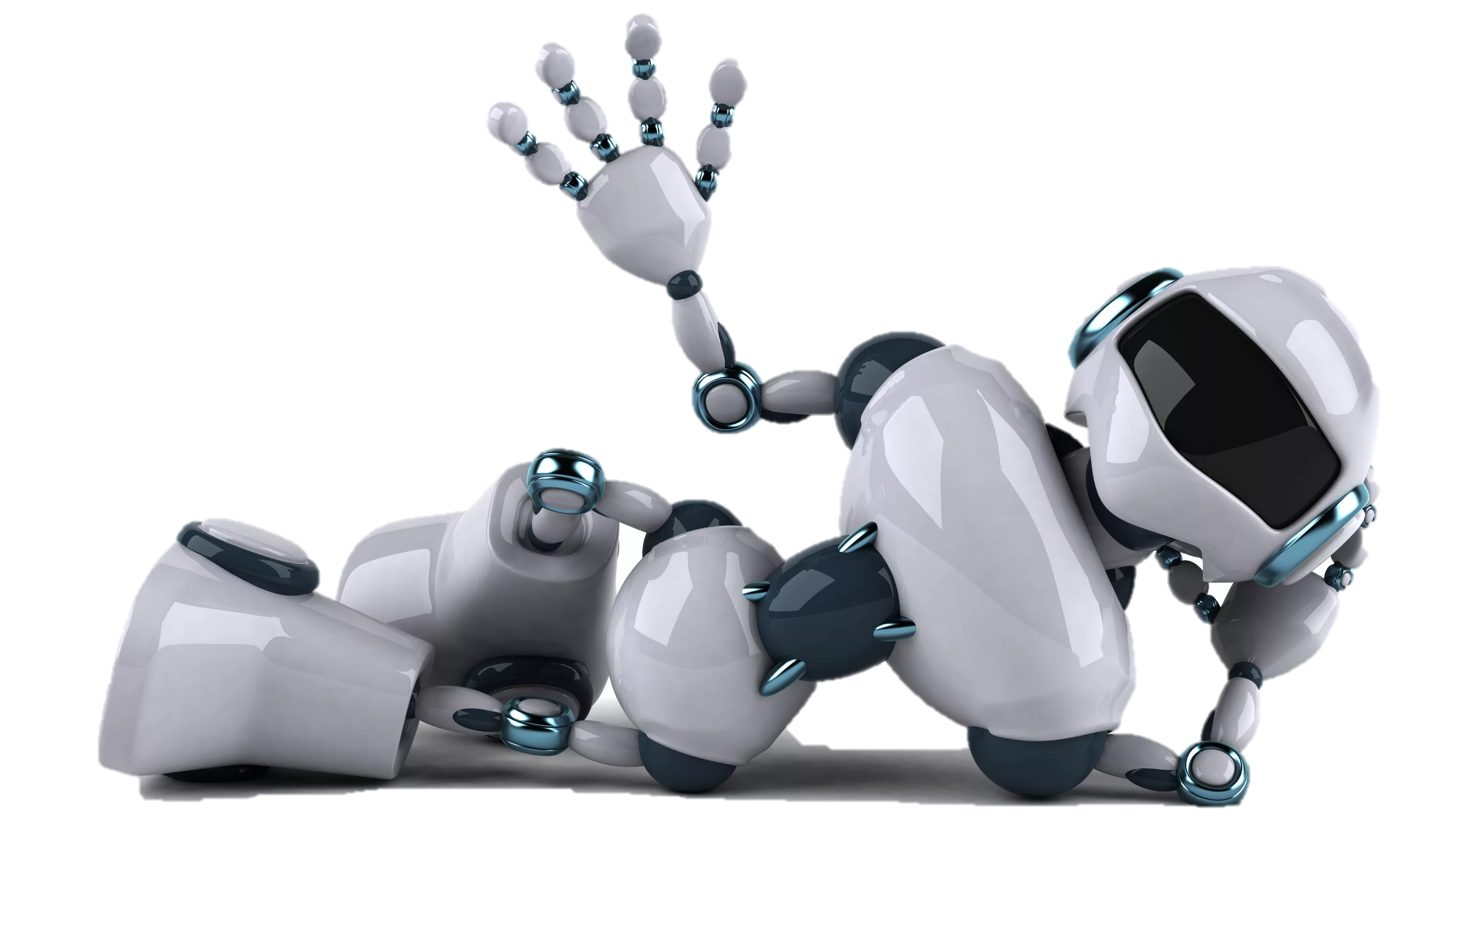
СПАСИБО ЗА ВНИМАНИЕ !!!
Контактная информация:
Команда проекта «Adronik.bot - Ваш помощник в инвестициях»
aikhomutinnikov@edu.tversu.ru
+7-904-006-99-83

